Slide 1
Nationellt kliniskt kunskapsstöd, NKK Allmänläkardygnet 191107 Helena Gotte
Notes:
Vilka är vi
Upplägg
Gott om tid för frågor

Slide 2
Nationellt kliniskt kunskapsstöd
Har sitt ursprung i viss.nu, Fakta och AKO Skåne
Ska vara ett effektivt verktyg för professionen och bidra till evidensbaserad praktik vid alla vårdcentraler i Sverige – för god och jämlik vård.
Ska vara ett användbart stöd för att på bästa sätt kunna göra bedömningar baserade på en kombination av kunskapsstöd, egen erfarenhet och avvägningar utifrån den enskilde patientens behov.
NKK är ingen checklista.

Slide 3
Nationell text
Granskas i nationell remiss
Specifikt för VGR (tillägg)
Tas fram av redaktionen tillsammans med RPO och primärvårdsrådet
DIAGNOS Bakgrund
Utredning
Viss behandling
Uppföljning
Ansvarsfördelning
Remissrutiner
Specifik behandling
Exempel: https://nationelltklinisktkunskapsstod.se/dokument/Prim%C3%A4r_nokturn_enures_hos_barn
Notes:
Helena Nationell text med medicinsk bakgrundsinfo, utredning och behandlingsprinciper. Från början baserade på Viss, Fakta Jönköping och AKO Skåne,
Till det lägger regionerna ansvarsfördelning, specifik behandling och remissrutiner baserat på röda och blå RMR och REK.
Blanketter, intyg etc kan kan ligga både nationellt och regionalt.

Slide 4
För läsaren ska NKK vara:
Kliniskt relevant
Anpassad till den kliniska vardagen
Lätt att hitta i
Gemensam rubrikstruktur, välfungerande sökfunktion
Konkret
Handfast
Aktuellt
Samtliga stöd giltiga
Pålitligt
Evidensbaserat,
”up to date”
Snabbläst
Kort, koncist och illustrativt

Slide 5
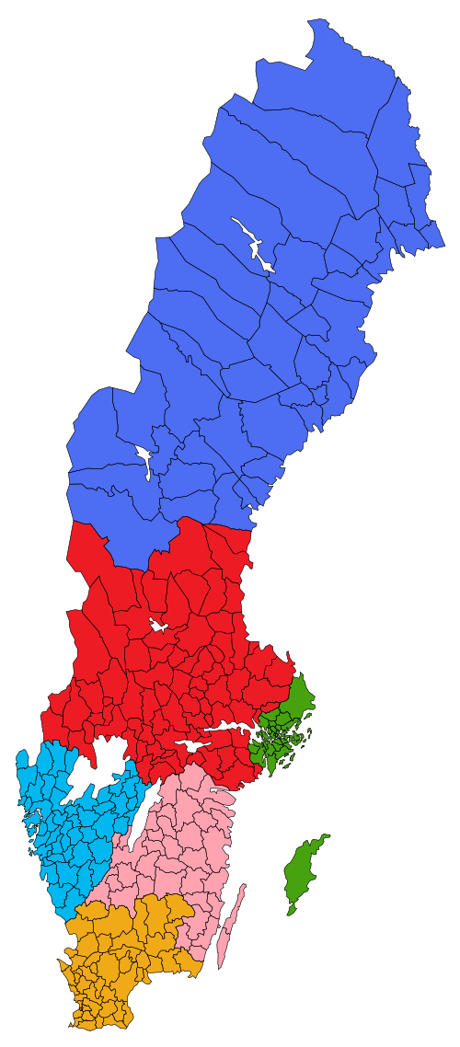
NKK produceras av ämnesgrupper i hela landet
Norra
Infektion och smittskydd
Öron, näsa, hals
Uppsala-Örebro
Akuta tillstånd
Allergi och överkänslighet
Andningsvägar
Arbets- och miljömedicin
Habilitering
Äldres hälsa
Stockholm-Gotland
Blod och koagulation
Hjärta och kärl
Hud och kön
Reumatiska sjukdomar
Västra
Kvinnohälsa
Rörelseorganen
Mage och tarm
Psykisk hälsa
Ospecifik cancer
Sydöstra
Endokrina organ
Levnadsvanor
Palliativ vård
Södra
Barn- och ungdomshälsa
Mäns hälsa
Nervsystemet och smärta
Njurar och urogenitala organ
Ögon
Notes:
Maria?

Slide 6
VGR-redaktionen
Redaktionen består av:
Alexandra Schulhof Rydz/Maria da Silva- ordf kvinnohälsa
Sara Lindholm – ordf mage tarm
Gudrun Greim -ordf rörelseorganen och ospec cancer
Martin Hammar- ordf psykisk hälsa
Helena Gotte- medicinskt sakkunnig
Samtliga är specialister i allmänmedicin
Annelie Peterson- redaktör
Maria Dahlström Roos –sjukvårdsregionalt ansvarig

Slide 7
RPOs roll i arbetet med NKK
För att säkerställa medicinsk kvalitet granskar Västra Götalandsregionen den nationella texten. NKK:s redaktion (två distriktsläkare) granskar ur ett allmänmedicinskt perspektiv och fördelar till lämplig RPO som granskar utifrån ett organspecialistperspektiv.
NKKs VGR redaktion ansvarar för att ta fram VGR-specifika tillägg där det behövs.
Finns tillräckligt underlag (RMR/REK) publiceras tillägget utan att RPO/RPR involveras
Behövs ny överenskommelse (som ej bed få ek/org konsekvenser) görs detta i samråd med resp RPO och primärvårdsrådet
Behövs ny RMR startas denna process

Slide 8
Status NKK totalt
ca 80 kunskapsstöd publicerade. Målet är att allt ska vara klart innan årsskiftet.
12 saknar behov av tillägg
21 tillägg publicerade (i princip alla efter sommaren -19)
För övriga pågår arbete med tillägg med resp RPO. Hela neurologin och hud snart klart för publicering.

